Slide 1
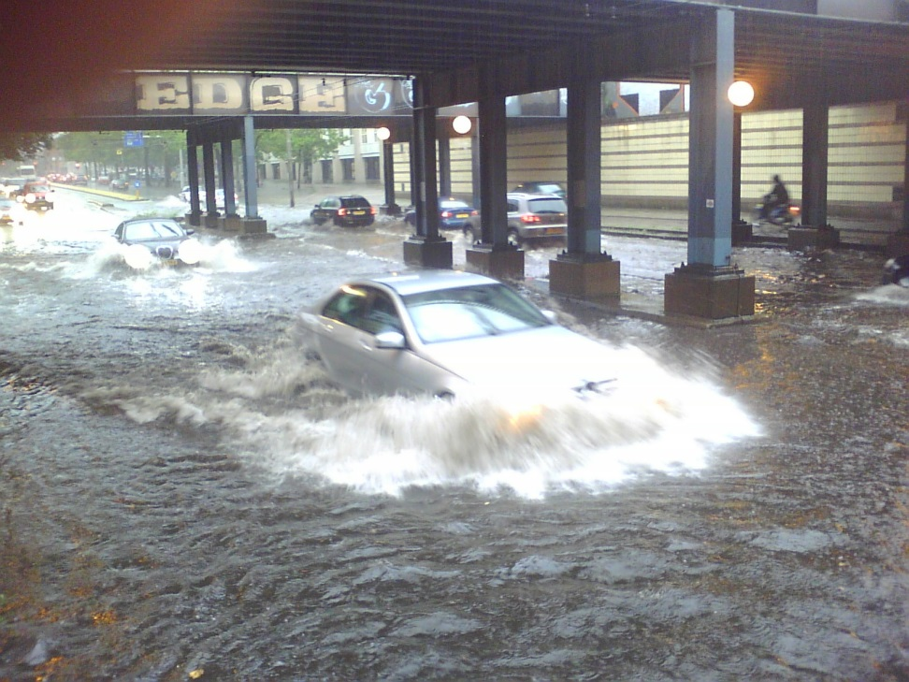

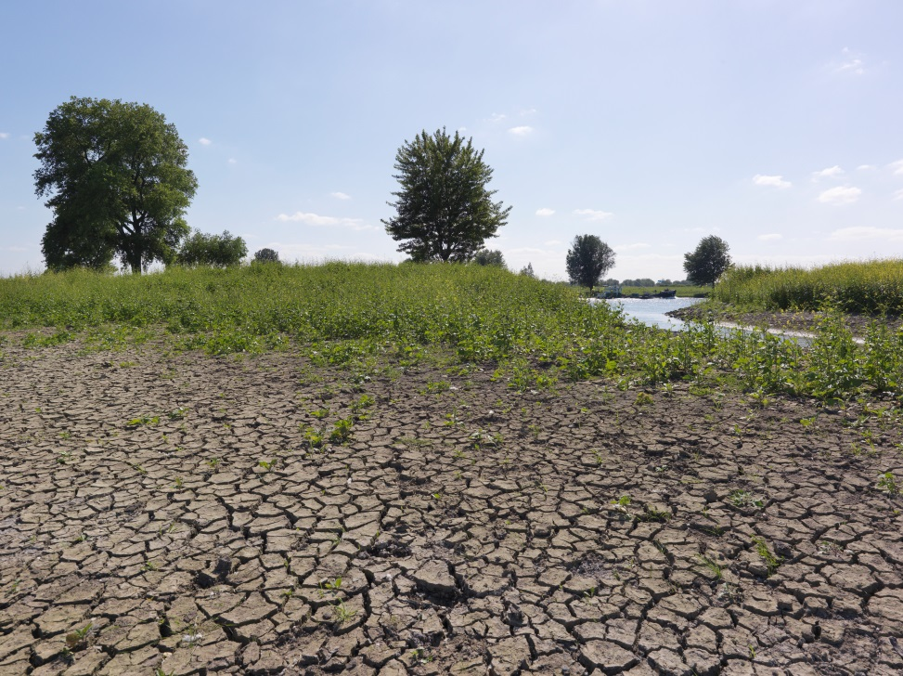
Slim Watermanagement
hoe het water in Nederland nog slimmer verdelen
Slim watermanagement
1

Slide 2
Over deze presentatie
Deze presentatie bevat algemene grosinformatie over het project Slim Watermanagement. De dia’s uit deze presentatie kunnen gebruikt worden t.b.v. een eigen presentatie over Slim Watermanagement.
Meer informatie over Slim Watermanagement is te vinden op de website www.slimwatermanagement.nl
2
Slim watermanagement

Slide 3
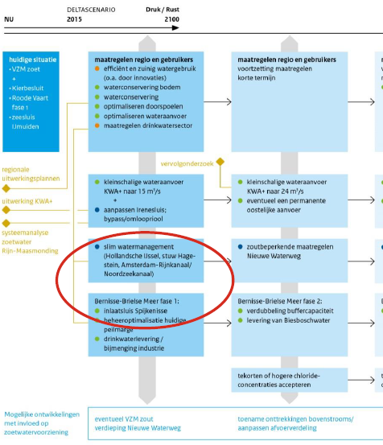
Aanleiding
Verzilting Bernisse
Brielse meer 2013
Slim Watermanagement
onderdeel adaptatiepad
Deltaprogramma
Zoetwater
3
Slim watermanagement
Notes:
2013: Aanleiding lag in de verzilting van Bernisse t.g.v. de sinterklaasstorm 2013.
2014: Slim WM in Deltabeslissing Zoetwaterstrategie & Deltaplan Zoetwater; DP 2015, paragraaf 4.3, tabel 13
2015: Eind 2015 maakte de innovatie Slim Watermanagement de transitie naar het programma Slim Watermanagement (SWM).
2016: Projectmatige aanpak
2017: werken met een jaarplan
2021: het project loopt in principe tot eind 2021 (tenzij tweede fase Deltaprogramma besluit Slim Watermanagement een vervolg t egeven).

Slide 4

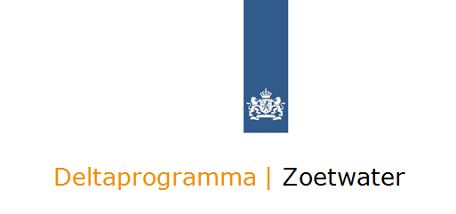



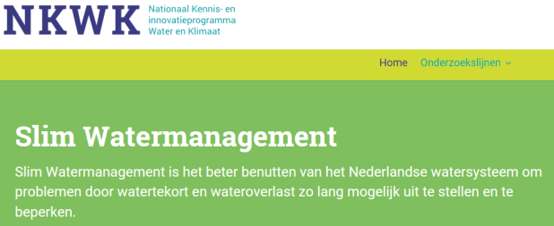
Slim watermanagement
Opdrachtgever: DGWB
Maatregel Deltaprogramma zoetwater
Financiering: Deltafonds & waterbeheerders
Realisatie door: RWS & waterschappen samen
Onderzoekslijn Nationaal Kennis- en innovatieprogramma Water en Klimaat (NKWK)
DGWB
RWS
waterschappen
4
Slim watermanagement
Notes:
Het programma Slim Watermanagement (SWM) is een onderzoeksmaatregel van het Deltaprogramma Zoetwater en wordt gefinancierd uit het Deltafonds en door de waterbeheerders zelf. Opdrachtgever is het beleidsdirectoraat water en bodem (DGWB). Het programma is gestart in 2015 en loopt tot en met 2021.
Slim Watermanagement is een programma van de waterschappen en Rijkswaterstaat samen. Waterschappen en Rijkswaterstaat werken intensief samen om de beschikbare mogelijkheden van het gehele watersysteem optimaal te benutten, beheergrenzen vormen geen belemmering.
in het Bestuurlijk Platform Zoetwater (BPZ) is afgesproken dat RWS – mede namens waterschappen - opdrachtnemer is van DGWB (toen nog DGRW).

Slide 5
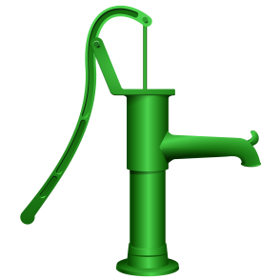
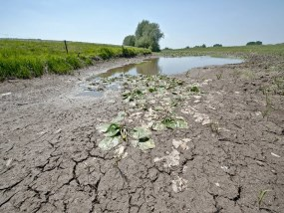
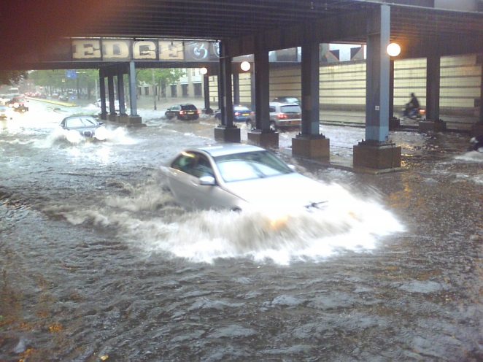

Slim Watermanagement = beter benutten van het beschikbare water(systeem)
watertekort
wateroverlast
energieverbruik
5
Slim Watermanagement
Notes:
Slim Watermanagement gaat over het (verbeteren van) operationeel waterbeheer. Gezamenlijk beter benutten van het beschikbare water en watersysteem met de huidige infrastructuur (pompen, gemalen, stuwen etc. (NOOT: Slim Watermanagement financiert geen uitbreidingen van pompcapaciteit of aanleg van nieuwe voorzieningen) zodat:
In tijden van watertekort het water zo lang mogelijk zoet blijft en op de plek is/komt waar het het meest oplevert voor de maatschappij;
In tijden van wateroverlast de totale schade zo klein mogelijk wordt gehouden;
In tijden van regulier beheer het energieverbruik zo efficiënt mogelijk is (en in de toekomst wellicht de energieopwekking uit/met water zo optimaal mogelijk is).
Een belangrijk element van Slim Watermanagement is dat beheergrenzen geen belemmering vormen en er situationeel wordt gehandeld. Het streven is om onder elke (unieke) situatie zo goed mogelijk gebruik te maken van de mogelijkheden van het watersysteem. Gebaseerd op systeemkennis, een actueel en geprognosticeerd gezamenlijk inzicht in de toestand van het watersysteem en vooraf opgestelde en doordachte redeneerlijnen en randvoorwaarden.

Slide 6
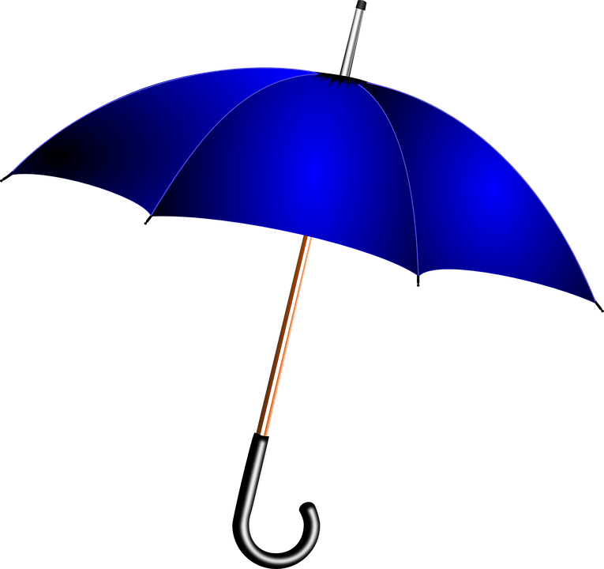
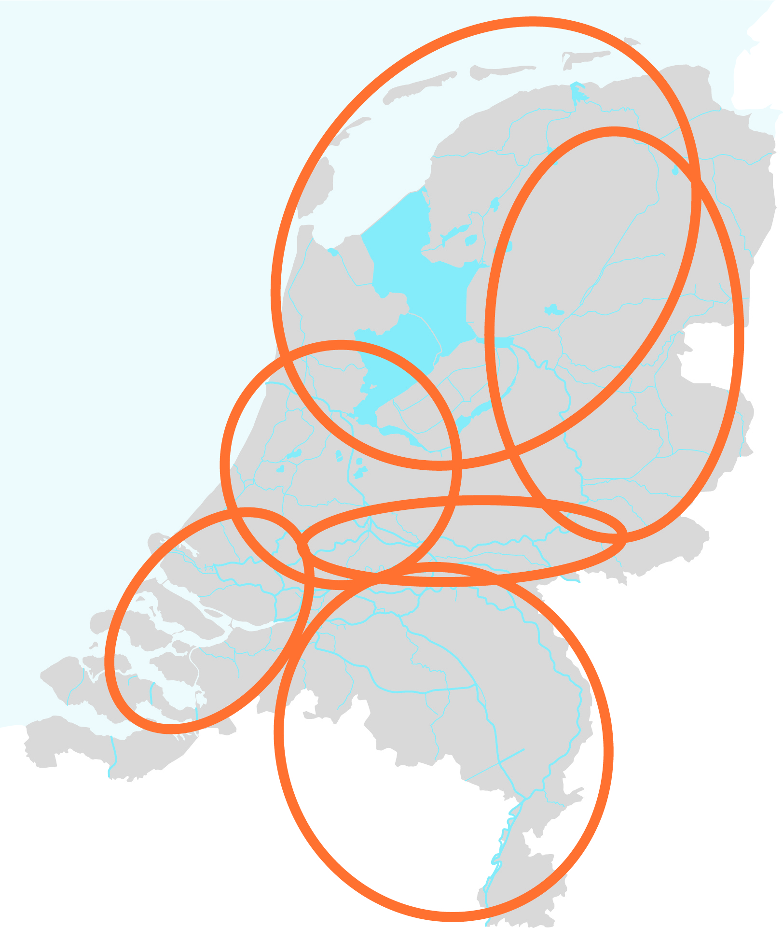
Organisatie
programmateam
6 regio’s (teams)
coördinatieteam
Programmateam
Landelijk
directeurenoverleg
IJsselmeergebied
Amsterdam-Rijnkanaal
/Noordzeekanaal
Zoetwater
Oost-Nederland
Nederrijn & Lek
Rijn-Maasmonding
Zuid-Nederland
6
Slim watermanagement
Notes:
Slim Watermanagement wordt in zes regio’s uitgevoerd onder de paraplu van een landelijk programmateam. De Slim Watermanagement regio’s zijn: IJsselmeergebied, Amsterdam-Rijnkanaal/Noordzeekanaal, Rijn-Maasmonding, Zuid-Nederland, Zoetwater Oost Nederland en Neder-Rijn-Lek. De uitwerking en voortgang van Slim Watermanagement verschilt per regio. Dit is een logisch gevolg van verschil in startpositie en verschil in aard en impact van de maatregelen.
De zes regio’s zijn vertegenwoordigd aanwezig in een coördinatieteam samen met het programmateam.
Coördinatieteam Slim Watermanagement
In het coördinatieteam vindt de afstemming tussen de Slim Watermanagement regio’s en het landelijk programmateam plaats.
Het coördinatieteam is verantwoordelijk voor de inhoudelijke en procesmatige afstemming binnen het programma.
Landelijk programmateam
Het landelijk programmateam geeft invulling aan de opdrachtnemersrol richting DGWB en het opdrachtgeverschap naar marktpartijen.
Het team bewaakt de voortgang van de uitbestedingen en de rechtmatigheid ervan. Daarnaast voert het team regie op doelbereik van het project.
Landelijk directeurenoverleg
Sinds 2018 is een landelijk directeurenoverleg operationeel. Het landelijk directeurenoverleg Slim Watermanagement fungeert als sluitstuk van de in de verschillende regio’s gezamenlijk voorbereide documenten en vraagstukken en zoekt meerwaarde in: inzichtelijk maken van de regio overstijgende verbanden, landelijke afstemming/optimalisatie, inhoudelijk leren van elkaar (casussen) en buigen over escalatie- en implementatievraagstukken en beoordeelt het jaarplan Slim WM met een landelijke bril op.

Slide 7

Doelen project Slim WM
Looptijd 2016 t/m 2021
Watersysteem wordt beter benut met de huidige infrastructuur;
Ervaring op doen met concrete verbetermaatregelen;
Implementatie van verbeteringen borgen.
Notes:
De doelen van het project Slim Watermanagement (looptijd 2016 t/m 2021) zijn:
Het opleveren van concrete verbetermaatregelen voor het operationele waterbeheer, waarmee we invulling geven aan het beter benutten van het water(systeem) binnen de huidige infrastructuur en wordt bijgedragen aan het realiseren van de doelen voor zoetwater;
De verbetermaatregelen samen met de betrokken waterbeheerders implementeren dan wel de implementatie borgen door een implementatieplan als de implementatie niet – volledig – voor eind 2021 kan worden uitgevoerd.

Slide 8


Slim Watermanagement = mensen & instrumenten
Mensen
Instrumenten
Waterbeheerders
Marktpartijen
Kennisinstituten
Systeemanalyses
Redeneerlijnen
Informatieschermen
Serious games
8
Slim Watermanagement
Notes:
Slim watermanagement gaat over mensen en instrumenten.
Bij de mens gaat het om samenwerking tussen de waterbeheerders onderling (waterschappen en Rijkswaterstaat) en de samenwerking met marktpartijen en kennisinstituten (vb STOWA, WUR, KNMI). Waterbeheerders benutten gezamenlijk de kracht van de kennisinstituten en marktpartijen. Een voorbeeld van deze samenwerking is het onderzoeksproject SWM-EVAP dat gericht is op een beter inzicht krijgen in de verdamping. Dit wordt uitgevoerd door KNMI, WUR, Deltares en HKV en ondersteund door Rijkswaterstaat
De instrumenten van Slim Watermanagement zijn:
Systeemanalyses; gezamenlijk kennis opbouwen over het functioneren van het gehele watersysteem en welke kennis ontbreekt.
Redeneerlijnen; beschrijft het gezamenlijk handelen bij droge en/of natte omstandigheden (gezamenlijk werkkader voor het operationeel waterbeheer).
Serious games; met een spelbord en een computermodel leren en ervaren hoe het watersysteem en de redeneerlijnen functioneren en welke informatie nodig is.
Groepsapp WhatsApp; Laagdrempelig en snel operationele problemen, vragen en oplossingen delen.
Informatieschermen; real time over dezelfde informatie beschikken gericht op het effectief uitvoeren van de redeneerlijn.

Slide 9

Samenwerkingspartners
Rijkswaterstaat
Alle waterschappen / UvW
Kennisinstituten/centra
Marktpartijen
9
Slim watermanagement
Notes:
Bij de mens gaat het om samenwerking tussen de waterbeheerders en de samenwerking met marktpartijen en kennisinstituten (vb STOWA, WUR, KNMI).
Alle waterschappen (inclusief de Unie van waterschappen) en Rijkswaterstaat werken samen om Slim Watermanagement tot een succes te maken.
Gezamenlijk benutten zij de kracht van de kennisinstituten en marktpartijen. Slim watermanagement is één van de NKWK onderzoekslijnen.
Een voorbeeld van deze samenwerking is het NWO onderzoek SWM-EVAP dat gericht is op een beter inzicht krijgen in de verdamping. Dit wordt uitgevoerd door KNMI, WUR, Deltares en HKV en ondersteund door Rijkswaterstaat.

Slide 10
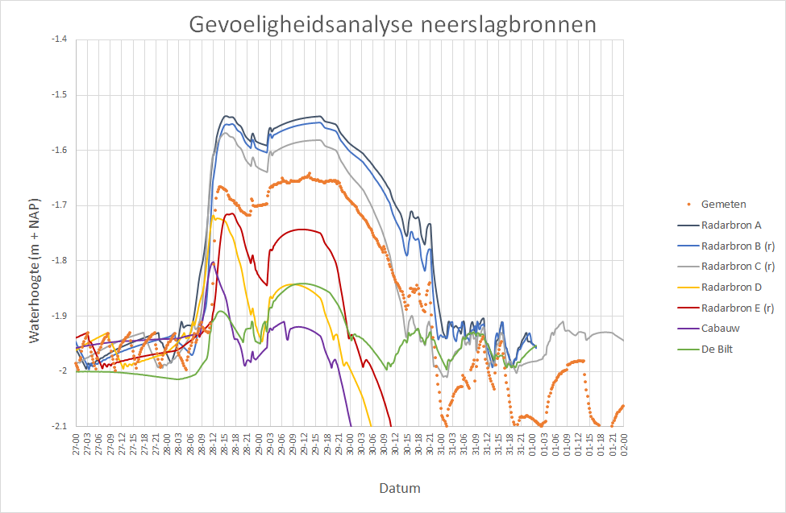
Kennis intensief
Watersysteem beter leren kennen en instrumenten verbeteren
  Oranje (gestippeld) gemeten waterstanden
  Andere kleur (lijnen) berekende waterstanden voor verschillende (radar/meet) bronnen van neerslag
10
Slim watermanagement
Notes:
Slim Watermanagement is kennisintensief en vraagt investering in het vergroten van de kennis.
Enerzijds om het watersysteem nog beter te leren kennen en anderzijds om de instrumenten te kunnen verbeteren.
Samenwerking met kennisinstituten/centra en marktpartijen is hierbij onontbeerlijk en vragen worden door de waterbeheerders gezamenlijk op ‘de markt’ gezet.
Slim Watermanagement is één van de NKWK onderzoekslijnen.
Voorbeelden van lopende kennis onderzoeken
NWO onderzoek SWM-EVAP dat gericht is op een beter inzicht krijgen in de verdamping. Dit wordt uitgevoerd door KNMI, WUR, Deltares en HKV en ondersteund door Rijkswaterstaat.
Het onderzoek richt zich op de ontwikkeling van een verbeterd monitoring- en voorspelsysteem voor verdamping en afgeleide grootheden als bodemvocht en waterstanden.
Bijdrage aan onderzoek WIWB; verbeteren neerslaginformatie samen met KNMI door radarcomposiet. Een dergelijk radarcomposiet helpt de Nederlandse waterbeheerders om betrouwbaardere informatie te krijgen over neerslag (voor het operationeel beheer en de hydrologische modellen). Zie figuur op de dia.

Slide 11

Instrumenten Slim WM
informatie
Serious game
Serious game
systeemanalyses
redeneerlijnen
Serious game
11
Slim watermanagement
Notes:
Bij de instrumenten onderscheid we de volgende vier categorieën:
Systeem analyses
Redeneerlijnen
Informatie delen / informatieschermen
Serious games (kunnen steeds ingezet worden om te oefenen met de nieuw verkregen inzichten).

Slide 12

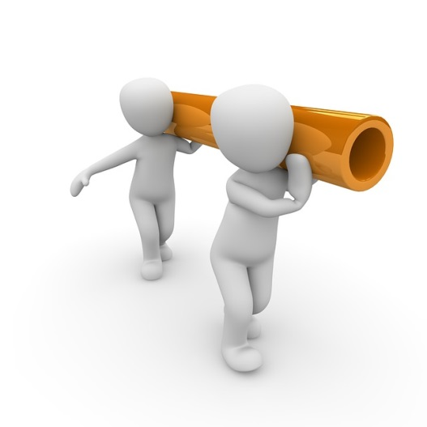
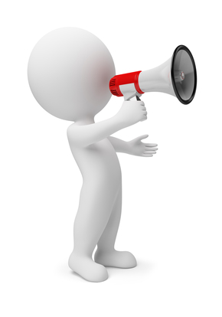
Successen
Slim Watermanagement heeft gezorgd voor:
Samenbrengen
van kennis
Nieuwe manier
samenwerken
Elkaar eerder
informeren
Systeemanalyse
Redeneerlijn
Informatiescherm
12
Slim watermanagement
Notes:
Slim Watermanagement heeft gezorgd voor slimmer operationeel waterbeheer en elkaar beter kunnen vinden en informeren doordat:
Iedereen dezelfde kennis heeft omdat kennis en ervaring via systeemanalyses is samengebracht;
Iedereen dezelfde informatie heeft omdat met informatieschermen en groepsapp WhatsApp snel problemen, vragen, oplossingen en informatie wordt gedeeld;
Iedereen werkt met dezelfde basis voor operationele beslissingen omdat een gezamenlijke redeneerlijn aanwezig is.

Slide 13
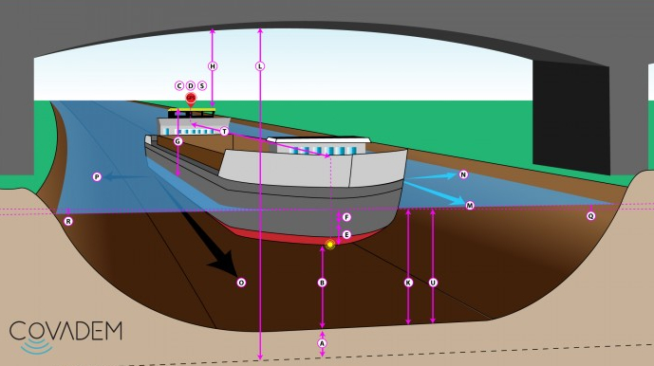
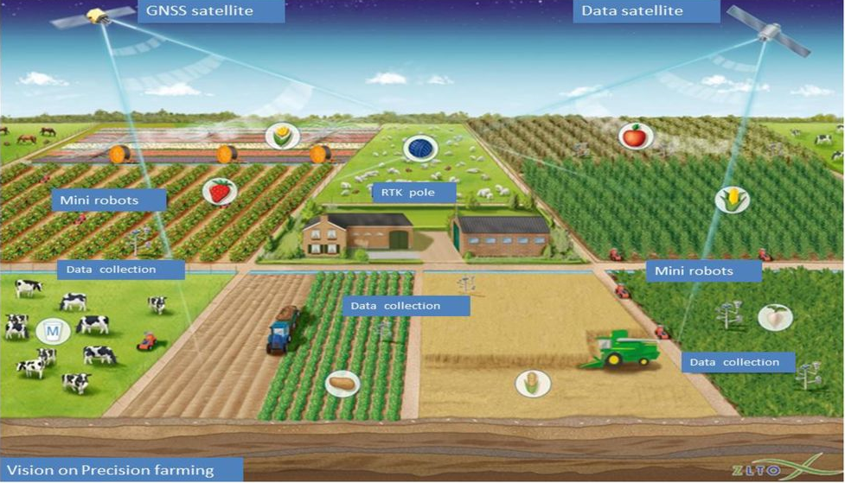
Ontwikkelingen
Toenemende digitalisering & informatiebehoefte
Meer opgaven om rekening mee te houden
Klimaatverandering; droger en natter
Herijking zoetwaterstrategie
13
Slim watermanagement

Slide 14
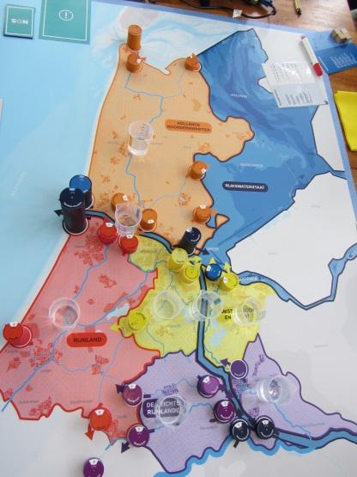
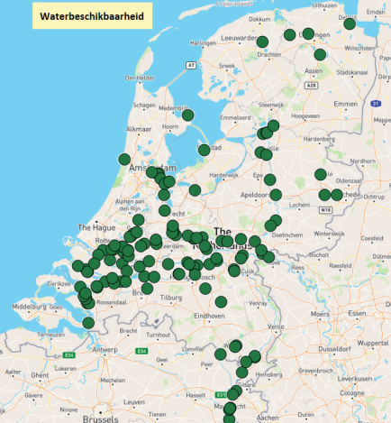
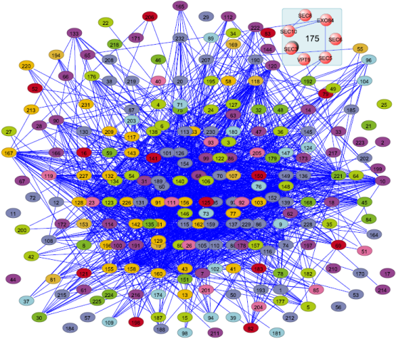
Uitdagingen & kansen
Beheer gezamenlijke
instrumenten
Toenemende digitalisering benutten
Verbinding met andere opgaven
14
Slim Watermanagement
Notes:
Voorzien in de toenemende (complexiteit van) informatiebehoefte
Beheer van de gezamenlijke instrumenten
Relatie waterbeschikbaarheid & Slim WM

Slide 15
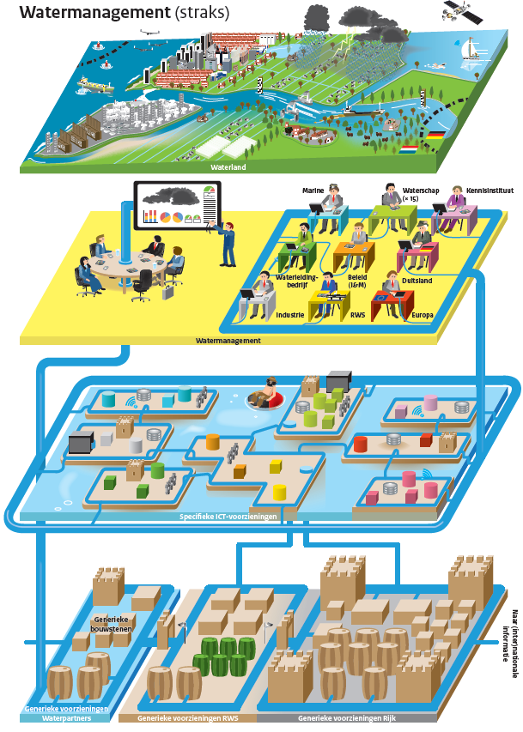
De toekomst
Alle spelers in het waterbeheer maken (real time) gebruik van dezelfde informatie;
Samenwerken en elkaar vroegtijdig informeren is vanzelfsprekend;
Personele uitwisseling vindt plaats;
Ieder heeft een eigen specialisme verbonden met die van anderen;
Energiezuinig waterbeheer.
15
Slim Watermanagement
Notes:
Toelichting bij figuur:
1e/bovenste laag: de echte wereld van het waterbeheer
2e laag: proceslaag, intensievere samenwerking en afstemming en dus ook intensievere informatie uitwisseling
3 ^{en} 4e laag: meer afstemming bouwstenen, gedeelde ICT tussen verschillende partijen en dus ook gedeelde/gezamenlijk ICT visie

Slide 16
LEEG BASIS BLAD
16
Slim watermanagement

Slide 17
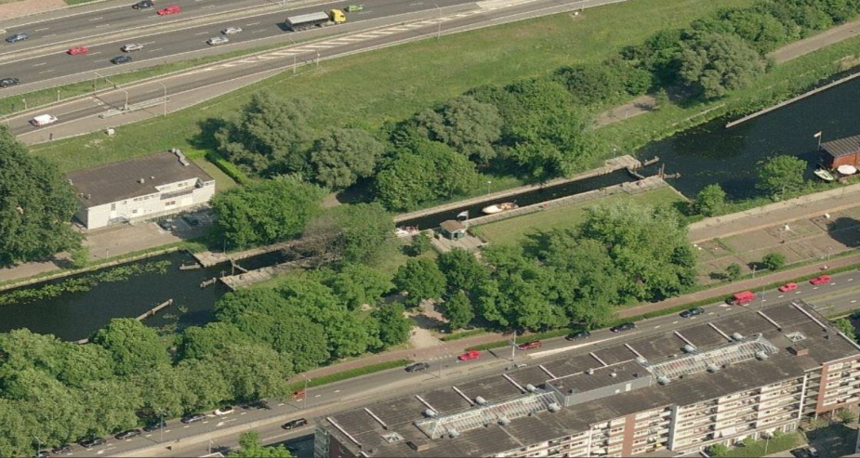
Systeemanalyse
  Samenbrengen van kennis (gezamenlijke kennis)
  Verbreden & verdiepen gezamenlijke kennis
  Mogelijkheden tot verbetering signaleren
17
Slim watermanagement
Notes:
Slim watermanagement begint (theoretisch) bij het watersysteem als geheel gezamenlijk beter leren kennen.
Met systeem analyses bouwen de waterbeheerders gezamenlijk kennis op over het functioneren van het gehele watersysteem.
Vervolgens wordt gezamenlijk onderzocht aan welke kennis nog meer behoefte is en deze wordt gezamenlijk uitgezet (bij marktpartij of kennisinstituut).
Vanuit de samen ontwikkelde kennis, ontstaan inzichten in verbetermogelijkheden voor o.a. het gezamenlijk operationeel waterbeheer.
Voorbeelden:
Uit de studie in de Rijn-Maasmonding blijkt dat de condities (chloride gehalte en waterstand) bij het Schiegemaal regelmatig gunstig zijn om hier onder vrij verval water in te laten in plaats van aan te voeren met gemaal Winsemius. Op basis van historische gegevens, wordt geconcludeerd dat gemiddeld per jaar een besparing kan worden gerealiseerd van circa € 100.000 per jaar.

Slide 18
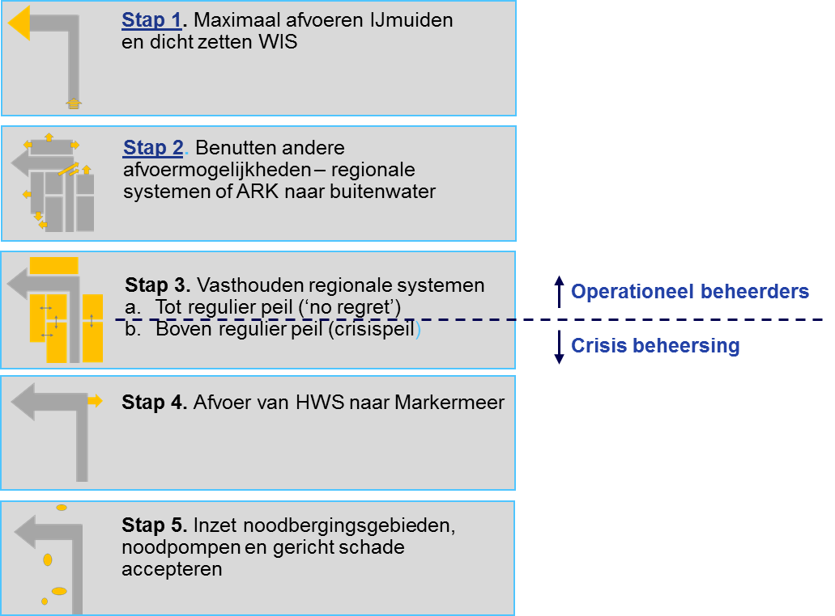
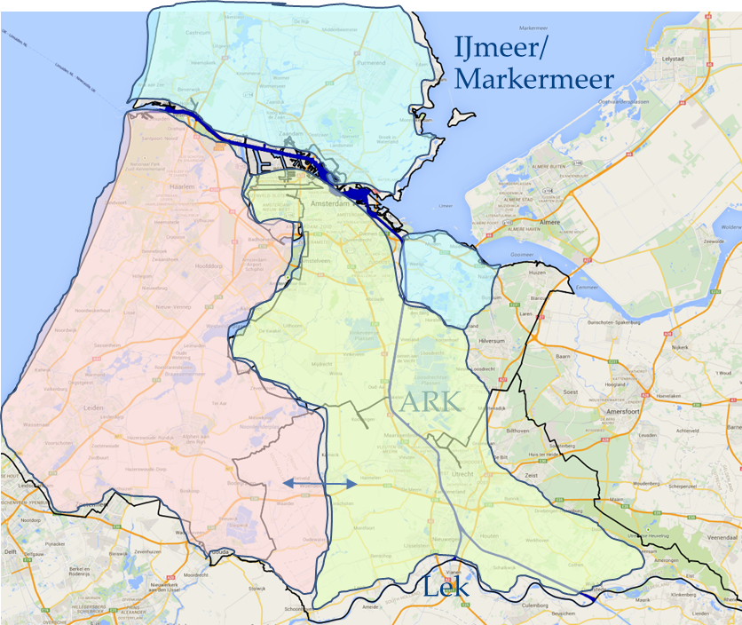
Redeneerlijn
Wijze van gezamenlijk handelen bij droogte en wateroverlast bespreken/vastleggen
18
Slim watermanagement
Notes:
De logische stap na de systeemanalyse is om te gaan bepalen hoe gezamenlijk te gaan handelen bij droge en/of natte omstandigheden.
Redeneerlijnen vormen de kern van slim watermanagement. Het is de plek waar de (ervarings)kennis van de operationeel waterbeheerders samenkomt en beheermaatregelen worden geprioriteerd en afgestemd. Een redeneerlijn beschrijft hoe de waterbeheerders het water gezamenlijk verdelen in omstandigheden van (dreigend) watertekort of wateroverlast. Het is een gezamenlijke set beheergrensoverschrijdende afspraken en toont het handelingsperspectief in verschillende typerende situaties.
In redeneerlijnen leggen waterbeheerders vast hoe ze gegeven een bepaalde situatie (regulier, tekort of overlast) gaan handelen.
Dit vanuit inzicht in het gezamenlijk watersysteem en met oog voor alle gebruikers.
De redeneerlijnen zijn een gezamenlijk werkkader voor het operationeel waterbeheer.
De redeneerlijnen kunnen aanleiding zijn voor het aanscherpen van afspraken tussen de waterbeheerders en inzicht geven in de informatiebehoefte om de waterbeheerders tijdig ‘in positie’ te brengen om hun werk goed te kunnen doen. In sommige gevallen zelfs voordat er sprake is van opschaling, om optimaal gebruik te kunnen maken van de sturingsmogelijkheden.
Voorbeeld: In het Amsterdam-Rijnkanaal en Noordzeekanaalgebied bleek dat door afgestemd operationeel waterbeheer het optreden van het maatgevend hoogwaterpeil positief is te beïnvloeden (minder vaak).

Slide 19
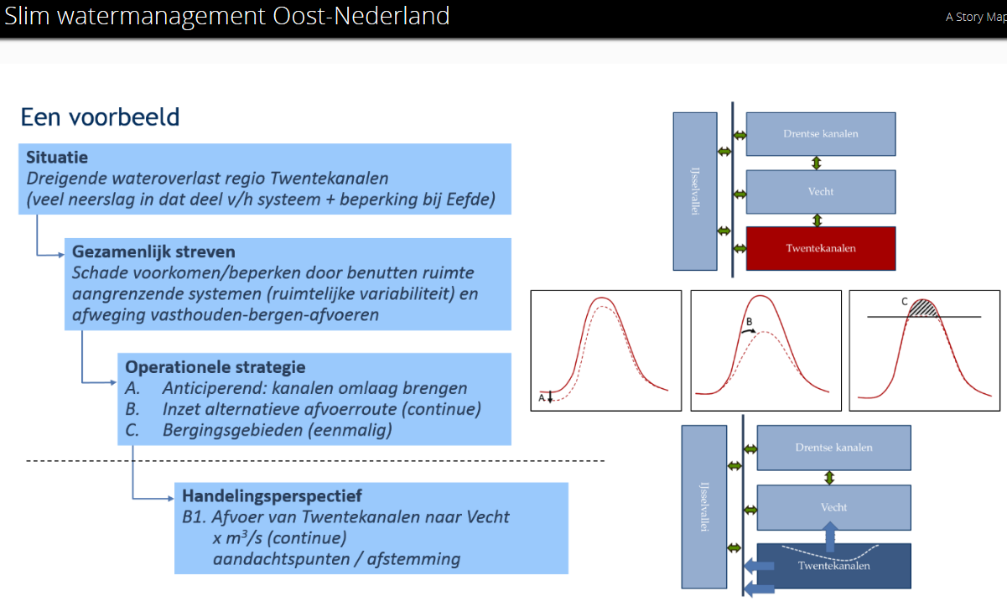
Voorbeeld van een redeneerlijn
Notes:
Voorbeeld Oost-Nederland: In Oost-Nederland bleek dat door eerder en anticiperend kanaalpeilen omlaag te brengen en alle kleine regelknoppen in het systeem goed op elkaar af te stemmen al veel overlast is te voorkomen.

Slide 20
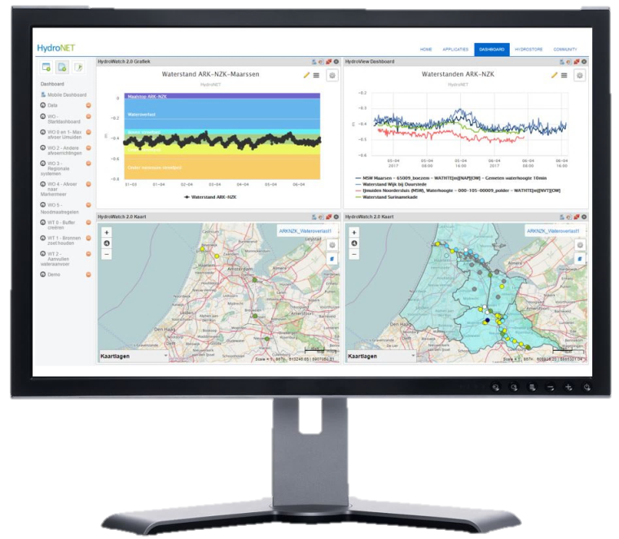
Informatie delen
Gezamenlijke informatiescherm ARK/NZK; juiste data voor de situatie
20
Slim watermanagement
Notes:
Om het operationeel waterbeheer slim te kunnen uitvoeren is de goede informatie op het juiste moment onontbeerlijk.
Snel, liefst real time, over dezelfde informatie beschikken is een belangrijke randvoorwaarde voor Slim Watermanagement.
In een aantal Slim Watermanagement regio’s zijn/worden hiervoor gezamenlijke informatieschermen ontwikkeld.
Maar ook de mobiele telefoon (groep Whatsapp) blijkt een prima instrument om iedereen snel van dezelfde informatie te voorzien (dit vraagt wel discipline).
Daarnaast lopen een aantal verkenningen zoals:
de mogelijkheden van Artificial Intelligence/Machine learning in twee regio’s
nut en noodzaak (meerwaarde) van een gezamenlijk BOS (beslissingsondersteunend systeem).
gebruik van LCMS (Landelijk Crisismanagement Systeem).

Slide 21
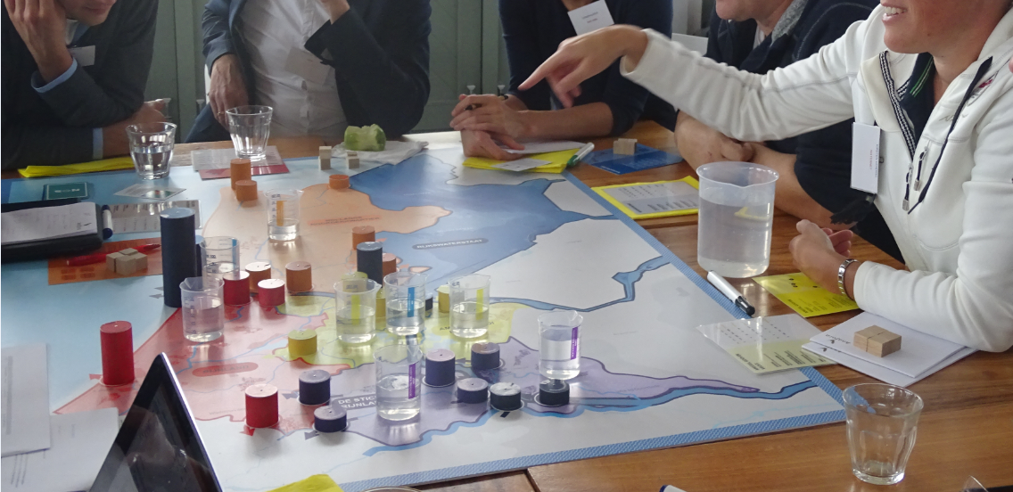
Serious game
21
Slim watermanagement
Notes:
Eén van de successen van Slim Watermanagement zijn de serious games.
Met serious games kunnen de verschillende betrokkenen leren en ervaren hoe het watersysteem en de redeneerlijnen functioneren en welke informatie nodig is.
De spelers kunnen zelf beheergrensoverschrijdend waterbeheer oefenen en zelf ervaren wat Slim Watermanagement betekent en vraagt.
De waterbeheerders leren elkaar (beter) kennen en krijgen inzicht in elkaars uitdagingen en dilemma’s.
Hierdoor ontstaat meer inzicht en begrip. Dat helpt enorm in situaties waar je elkaar nodig hebt.
Door bestuurders of managers het spel te laten spelen, helpen de games ook bij het agenderen van onderwerpen die nog geregeld moeten worden (agendering).
Er zijn games die specifiek over wateroverlast gaan (vb Amsterdam-Rijnkanaal en Noordzeekanaal) en games specifiek over droogte (vb Rijn-Maasmonding en IJsselmeergebied).

